Slide 1
MIMIC-IV 冠心病汇报
20250111

Slide 2
人群
Cohort
诊断有CAD 46,068
入住ICU 23,124
年龄18~89 18,023
有糖化血红蛋白 2,106
缺失不超10% 1,781

Slide 3
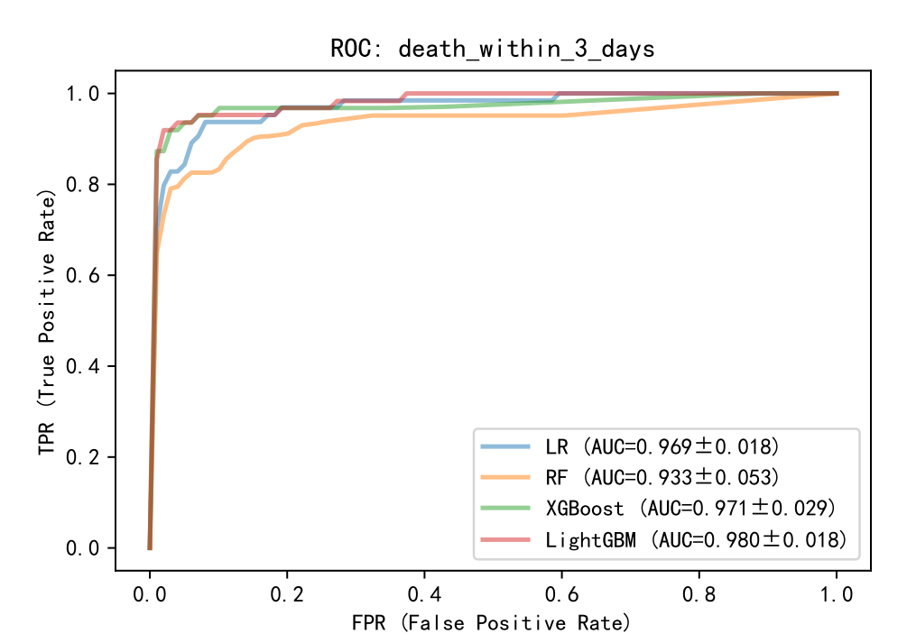
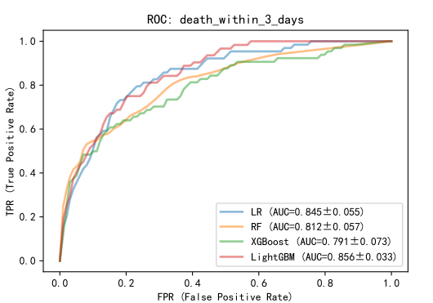
短期预测
3 days
上次结果
本次结果

Slide 4
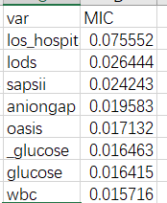
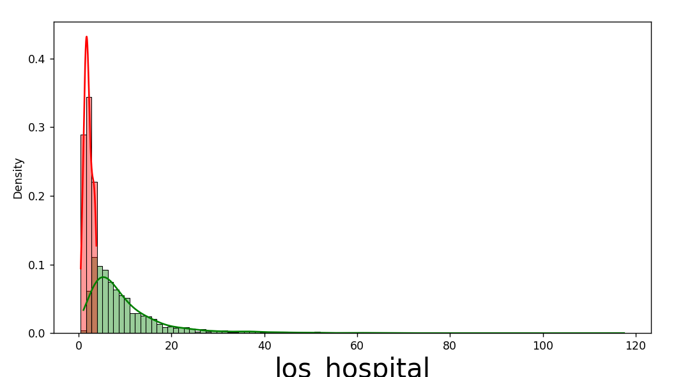
短期预测
3 days
los_hospital 住院时间
  全体 9.87±9.74
  3日内死亡/存活 2.30±1.47, 10.15±9.81

Slide 5
小结
HGI效果不明显
与其他因素相比，HGI相关性不高
放宽筛选条件，使用更多样本
优化模型

Slide 6
谢谢 ！
请提宝贵意见

